Slide 1

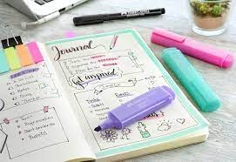

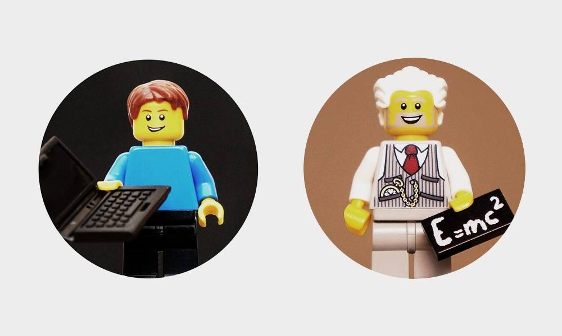

Lees en skryf vir VERSKILLENDE DOELEINDES
Notes:
ONDERWYSERSNOTA: Gebruik asseblief Les 1-3 Werkboek en Inhoudsopsomming saam met hierdie PowerPoint-skyfies om te help met klasbesprekingS en -take. Die skyfies bevat die hoofonderwerpe en die grootste deel van die inligting is in die werkboek saam met klasaktiwiteite.

Slide 2

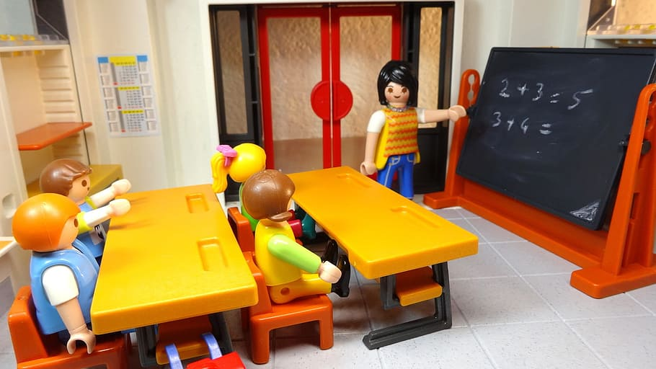
Lees en skryf:
Wat is die eerste ding wat by jou opkom wanneer jy aan lees en skryf dink?
Dink jy aan skool? Dink jy aan daardie wonderlike boek wat jy by die huis lees? Of dink jy dalk aan ’n kortverhaal wat jy wil skryf? Die opstel wat jy weet jy moet klaarmaak?
MAAR ... Het jy geweet dat lees en skryf oor meer as net skoolwerk gaan, in werklikheid kan ons lees en skryf vir 'n verskeidenheid doeleindes. Dit is meer as net om 'n paragraaf of 'n gevallestudie te bestudeer of te lees. Dit is meer as net om 'n opstel te skryf of 'n taak te voltooi.
Notes:
Dit is belangrik om te onderskei tussen lees en skryf en om die belangrikheid daarvan te beklemtoon - dat dit vir meer as net skoolwerk of huiswerk gebruik kan word.
Gee leerders die geleentheid om daardie gloeilamp-oomblik te hê waar hulle besef dat lees en skryf baie meer werd is as wat hul mag dink.

Slide 3
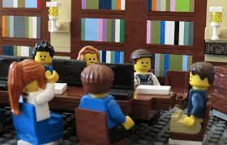
So, wat is lees en skryf?
Lees 'n proses om sin te maak van simbole en letters om woorde en sinne te vorm wat ons kan verstaan. Dit is egter meer as dit - ons kan lees vir inligting, ontspanning of om te leer.
Skryf is die proses om simbole (letters van die alfabet, leestekens en spasies) te gebruik om gedagtes en idees in 'n leesbare vorm te kommunikeer.
Soos om te lees, kan skryf ook om verskillende redes gedoen word. Dink aan hoe dikwels ons iets neerskryf - miskien maak jy 'n lys, skryf notas, gee instruksies of voltooi 'n skoolopdrag. Skryf is 'n soort kommunikasiemiddel en 'n baie belangrike vaardigheid.
Skryf word gebruik in die werkplek, in akademici, vir persoonlike redes en vir rekordhouding.
Notes:
Hierdie definisies verduidelik lees en skryf in hul kern en dit is belangrik dat leerders weet wat hierdie terme beteken.

Slide 4

Reflekteer oor die volgende:
Hou jy daarvan om te lees vir 'n ander rede as skoolwerk?
Wat lees jy?
Indien nie, wat sal jy graag wil lees?
Notes:
Gee leerders 'n paar minute om hierdie refleksievraag op bladsy 16 in hul werkboek te beantwoord.
Vra leerders waarvoor hulle lees of wat is dinge waarin hulle moontlik belang kan stel; dit kan iets wees wat gebruik word om hulle in lees te laat belangstel.

Slide 5
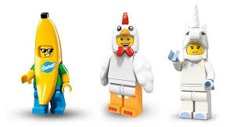
Joernaalinskrywings:
'n Joernaal is 'n rekord van persoonlike ervarings wat ons tyd neem om neer te skryf. Dit is 'n bietjie meer gedetailleerd as 'n dagboek, want dit gee meer besonderhede en meer beskrywings van gebeure. Sommige mense kan 'n notaboek gebruik, ander mense 'n oefenboek en sommige mense gebruik leë joernale en skryf allerhande dinge daarin neer. Joernale is baie persoonlik en dit is dikwels iets wat uniek is aan 'n persoon. Soms kan dagboeke om historiese of politieke redes gehou word, en ander kere is dit net 'n geval van die skoonmaak van 'n mens se gedagtes en om dinge op papier te kry.
Die dagboek van Anne Frank was byvoorbeeld 'n rekord van 'n jong meisie wat in 'n solder weggekruip het om te verhoed dat sy in die Tweede Wêreldoorlog gevang word - dít is ‘n voorbeeld van ‘n historiese joernaal.
Opsommings:
'n Opsomming gee ons 'n oorsig van 'n langer teks en kan baie nuttig wees wanneer hersieningsnotas georganiseer word. Daar is baie maniere om op te som en watter manier jy verkies hang af van jou leerstyl. Die belangrikste is: 'n opsomming is kort en kragtig en moet sin maak. Dit bevat die hoofpunte of fokuspunte van ‘n teks.
Om op te som is egter 'n vaardigheid en soos enige vaardigheid neem dit tyd om te oefen. Sodra jy weet hoe om dit te doen, sal dit ‘n tweede natuur wees.
Notes:
Gebaseer op bladsy 17 in die werkboek - hier is 'n kort uittreksel oor die verskil tussen joernaalinskrywings en opsommings.

Slide 6

Verbeter jou vaardighede:
Soos hierbo uiteengesit, is lees en skryf albei baie belangrike vaardighede en daar is dinge wat ons kan doen om dit te verbeter.
Lees kan help in alle aspekte van ons lewens en as ons doeltreffend lees, kan ons inligting maklik absorbeer en ons begrip verhoog. Goeie skryfvaardighede help ons om ons idees en kennis effektief te kan kommunikeer, asook om jou punt in 'n eksamen of 'n assessering oor te bring.
LEES
SKRYF
VLUGLEES
Kry ‘n algemene idee deur na getalle of sleutelwoorde te soek
VISUALISEER
Omskep woorde in prente om gebeure, konteks en karakters te verstaan
SKANDEER
Soek na spesifieke inligting in ‘n lang teks.
Lees vir verskillende doeleindes
FOKUS
Lees elke woord aandagtig deur, aangesien alle woorde ewe belangrik is
INTERAKSIE
Verwys herhaaldelik terug na die teks
Notes:
Leerders mag dalk lees geniet, maar is onbewus van hoe om hul leesvaardighede te verbeter. Dit is belangrik om die bruikbaarheid van hierdie vaardighede te verstaan ​​en waarom dit tot hul voordeel sal wees om dit te verbeter. Die volgende twee skyfies gaan in meer detail daarop in.

Slide 7

Verbetering van jou leesvaardighede:
Deur elke dag te oefen, sal jou leesspoed en akkuraatheid toeneem. Hoe meer jy lees, hoe beter sal jy word.
Jy kan jouself toets nadat jy 'n hoofstuk of 'n uittreksel gelees het en kyk hoeveel jy onthou.
Deur te oefen, sal jou leesspoed ook toeneem. Dit sal beteken dat jy in staat is om meer te lees in 'n korter tyd.
Leesvoorwaardes is ook belangrik. Faktore soos goeie beligting en min afleidings kan die proses makliker maak.

Slide 8
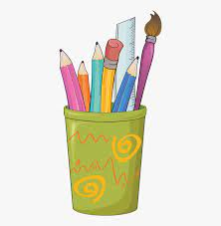
Verbetering van jou skryfvaardighede:
As jy van 'n woordeboek gebruik maak, kan dit help om woorde te verstaan waarvan jy onseker is en uiteindelik jou woordeskat uitbrei. In 'n handboek vind jy dikwels 'n woordelys vir hierdie doel.
As jy jou skryfwerk soveel as moontlik oefen (veral as jy in 'n tweede taal skryf), sal dit ook help om jou vaardighede te versterk. Oefen langer paragraaf-styl antwoorde – dit sal jou ook help om jouself uit te druk.
Skenk aandag aan spelling, grammatika, leestekens en sinstruktuur - dit is belangrik om jou werk weer te lees sodra jy klaar is, om seker te maak dat alles sin maak.
Begrip is belangrik. Jy moet die inligting wat jy gelees het, kan verstaan sodat jy vrae korrek beantwoord. Plagiaat moet altyd vermy word.
Memorisering kan ook help. Die gebruik van jou leerstyl sal jou help om dinge meer effektief te onthou.
Faktore soos handskrifspoed en netjiesheid (wat die meganika van skryf is) is ook belangrik. Korrekte postuur en potloodgreep is belangrik.

Slide 9
Redes om te lees en skryf:
SKRYF
Joernale
Boodskappe
LEES
Vir INLIGTING
Betekenis van woorde
Publieke inligting
Etikette
Vir ONTSPANNING
Tydskrifte en romans vir genot
Grafiese romans
Stokperdjies
Studienotas
Instruksies
Opsommings:
Kolpunte
Herinneringe
Tabelle en piktograwe
Breinkaarte
Sleutelwoorde
Om te LEER
Instruksies
Wêreldnuus
Studies
Notes:
Opsomming van redes vir lees en skryf. Sien bladsy 19 van die werkboek.

Slide 10
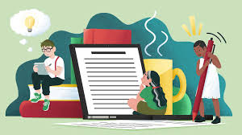
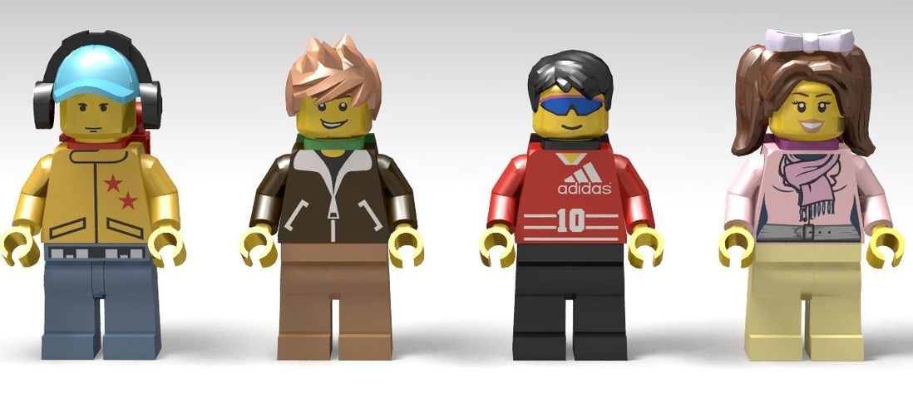
JOERNAALINSKRYWINGS:
Jy weet miskien reeds dat joernaal 'n uitstekende uitlaatklep is. Dit word aanbeveel vir enigiemand, van kinders tot volwassenes, wat wil ontspan, meer dankbaar voel en hulself beter leer ken.
Joernaalskrywings ontlok bewustheid en help skrywers om teenwoordig te bly terwyl hulle
perspektief behou. Dit bied 'n geleentheid vir emosionele katarsis (laat emosie uit in plaas
daarvan om dit in te bottel – dit is eweneens 'n vrystelling) en help die brein om emosies
te reguleer. Dit verskaf 'n groter gevoel van selfvertroue en selfidentiteit
Baie mense dink 'n dagboek is dieselfde as 'n joernaal. Daar is egter 'n verskil tussen
die twee: 'n dagboek is 'n boek om gebeurtenisse aan te teken soos dit gebeur. 'n Joernaal
is 'n boek wat gebruik word om idees wat vorm aanneem, te verken.
Joernaalinskrywingsvideo:
https://www.youtube.com/watch?v=9L4J-u7Vi24
Notes:
https://www.youtube.com/watch?v=9L4J-u7Vi24
‘n Joernaalinskrywingsvideo van ‘n jong meisie

Slide 11
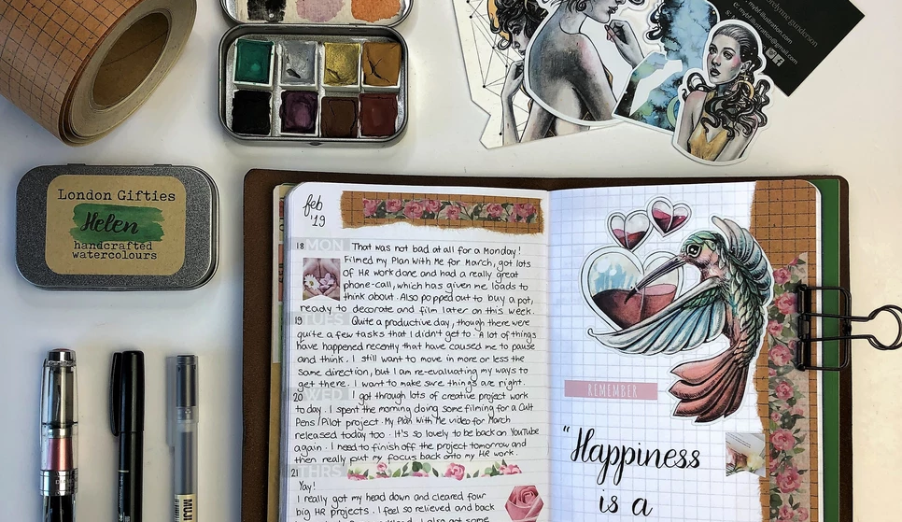
Notes:
Vra leerders waaroor hulle in ‘n joernaal kan skryf en hoe hulle dit self kan gebruik.

Slide 12
Tipes joernale
Die dag-tot-dag gebeure van jou lewe
Nie elke dag gaan vol opwindende avonture wees nie, maar mettertyd kan jy 'n rekord skep van die normale op- en afdraandes van jou daaglikse lewe.
Gedagtes en emosies
Sommige dae is wonderlik, en sommige dae is aaklig. Om 'n plek te hê om gevoelens af te laai, die moeilike te verwerk en die groot dinge te vier, kan jou die wêreld se goed doen.
Aanhalingsjoernaal
Lees jy ooit 'n aanhaling net op die regte tyd? Of hoor jy lirieke wat jou dadelik beter laat voel? Dit is waarvoor 'n aanhalingsjoernaal gebruik kan word.
Dinge wat jy moet klaar kry
Om op hoogte te bly van take, om projekte te organiseer en seker te maak dat jy sperdatums haal.
Jou drome en ideale / Visiebord
Inspireer jou om te fokus op wat belangrik is en om projekte aan te pak wat jou bang maak.
'n Dankbaarheidslogboek
Help om ons te herinner aan wat ons het en waarvoor ons dankbaar kan wees.
Redes om trots op jouself te wees
Maak nie saak hoe groot of klein 'n prestasie is nie, dit is belangrik om te onthou dat jy trots moet wees op wat jy gedoen het.
Reisjoernaal
Elke keer as jy gaan reis of 'n spesiale avontuur ervaar, is dit die moeite werd om in jou joernaal te gebruik. Jy kan foto's, kaartjies en ander memorabilia byvoeg om jou te herinner aan waar jy was en en die dinge wat jy gesien het.
Beplanningsprojekte
Jou joernaal kan 'n wonderlike plek wees om projekte vir skool of dinge by die huis te beplan.
Evalueer jou vordering
Dit sal jou help om te besluit wat vir jou werk en waar jy dalk effens van die pad af gedwaal het. Dit sal jou help om jou voornemens te herstel en te leer uit die ervarings wat jy gehad het.
Notes:
Hier is ‘n paar voorbeelde:

Slide 13
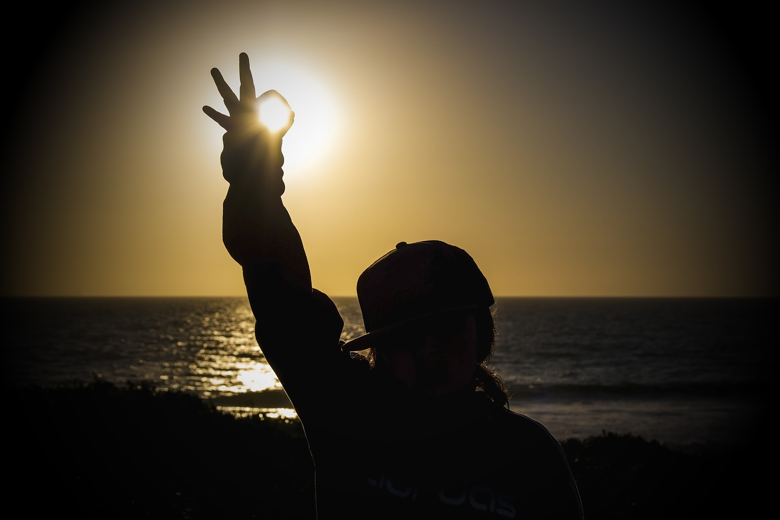
Vrae of opmerkings?
Notes:
Ten slotte: Vra vir die leerders of hulle vrae of opmerkings het – onthou dat leerders in LO aangemoedig word om vrae moet vra, al mag sommige konsepte vir hulle 'n bietjie abstrak lyk. Laat hulle assimileer wat jy gedek het en beweeg na die klasaktiwiteit (bladsy 20 en 21 in die werkboek) aan die einde van Les 3.

Slide 14

Finale refleksie
Notes:
Gee leerders 'n kans om die finale refleksie te voltooi. Gebruik hierdie geleentheid om te kyk na wat hulle geleer het, waar hulle dalk hulp nodig het en hoe hulle voel oor die lesinhoud. Dit sal jou help om enigiets te identifiseer wat dalk herhaal/vasgelê/verduidelik moet word.

